Slide 1
构建任意模值计数器
刘 军
合肥工业大学计算机与信息学院

Slide 2
27：构建任意模值计数器
计数器一般模型：
输出端
进位端，低电平输出
加法计数时钟输入端
Q
Q
Q
n
1
CP
CO
0
U
BO
CP
D
CR
LD
D
D
D
借位端，低电平输出
1
0
减法计数时钟输入端
n
清零端，高电平有效
置数端，低电平有效
并行数据输入端
图 1 计数器一般模型

Slide 3
27：构建任意模值计数器
计数器：74LS163
同步模16加法计数器
74LS163
图 2 计数器74LS163框图

Slide 4
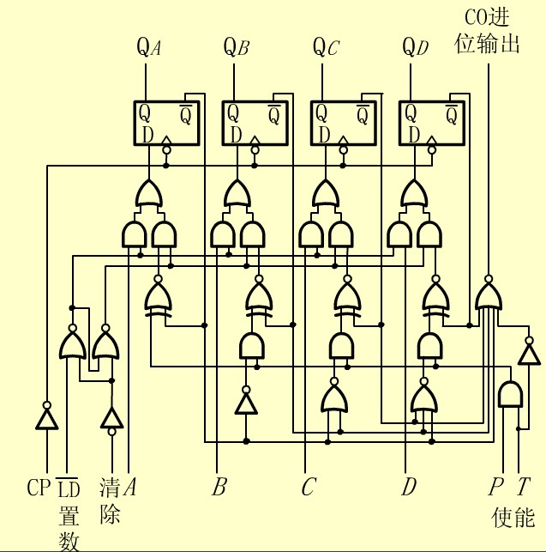
27：构建任意模值计数器
计数器：74LS163
图 3 计数器74LS163电路图

Slide 5
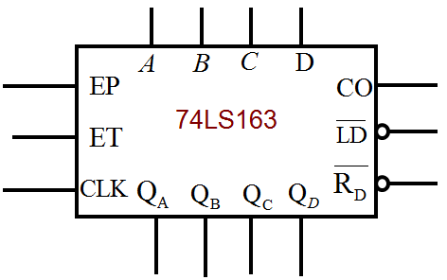
27：构建任意模值计数器
计数器：74LS163功能表
表1 计数器74LS163功能表
工作状态
0
1
1
1
1
0
1
1
1
0
1
1
0
1
置 零
预置数
保 持
保持（但C=0）
图 1 计数器74LS163框图
计 数

Slide 6

27：构建任意模值计数器
计数器：
74LS163
0
0
1
=0
图 2 计数器74LS163电路图

Slide 7
27：构建任意模值计数器
计数器：
74LS163
0
0
1
=0
图 2 计数器74LS163电路图

Slide 8
27：构建任意模值计数器
计数器：
74LS163
0
0
0
0
0
0
0
0
0
0
0
0
0
0
1
=0
图 2 计数器74LS163电路图

Slide 9
27：构建任意模值计数器
计数器：74LS163 清零功能等效电路图
74LS163
0
0
0
0
0
图 4 74LS163清零功能等效电路图
图5 计数器74LS163置零

Slide 10
27：构建任意模值计数器
计数器：74LS163 清零功能等效电路图
同步清零
图 4 74LS163清零功能等效电路图
图 6 同步清零波形图

Slide 11
27：构建任意模值计数器
计数器：74LS163 清零功能等效电路图
同步清零
图 4 74LS163清零功能等效电路图
异步清零
图 7 同步和异步清零波形图

Slide 12
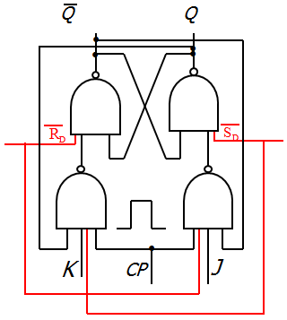
27：构建任意模值计数器
计数器：74LS163 清零功能等效电路图
1
0
1
2
0
1
1
1
3
图 4 74LS163清零功能等效电路图
图 8 异步清零功能

Slide 13
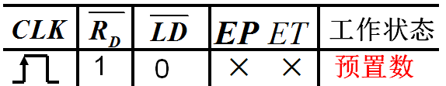
27：构建任意模值计数器
计数器：
74LS163
A
B
C
D
A
0
B
0
C
0
D
0
1
0
0
0
0
1
图 2 计数器74LS163电路图

Slide 14
27：构建任意模值计数器
计数器：74LS163 预置功能等效电路图
1
0
1
0
74LS163
0
图 9 74LS163清预置功能等效电路图
0
0
0
0
图 10 计数器74LS163预置

Slide 15
27：构建任意模值计数器
计数器：74LS163 预置功能等效电路图
1
0
1
0
74LS163
0
1
0
1
0
图 9 74LS163清预置功能等效电路图
图 10 计数器74LS163预置

Slide 16
27：构建任意模值计数器
计数器：74LS163 预置功能等效电路图
同步预置
图 9 74LS163清预置功能等效电路图
图 11 同步预置波形图

Slide 17
27：构建任意模值计数器
计数器：74LS163 预置功能等效电路图
图 9 74LS163预置功能等效电路图
同步预置
异步预置
图 12 同步和异步预置波形图

Slide 18
27：构建任意模值计数器
计数器：74LS163 预置功能等效电路图
0
1
1
2
1
0
1
1
图 9 74LS163预置功能等效电路图
3
图 13 异步预置功能

